Slide 1
Космологический нуклеосинтез в доменах антивещества
Отчет о научно-исследовательской работе
Студент: Дембицкая А.И
Научный руководитель: д. ф. - м. н., проф. Хлопов М.Ю

Slide 2
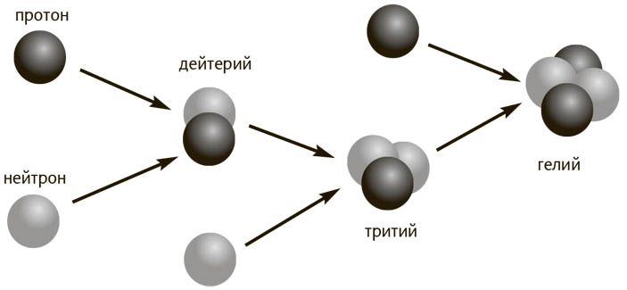
Неоднородный бариосинтез
Описывает механизмы локального образования доменов антивещества в изначально барионно-симметричной Вселенной
Рассчитанный разброс общей массы макроскопических областей антиматерии в Галактике Млечный Путь:
2

Slide 3
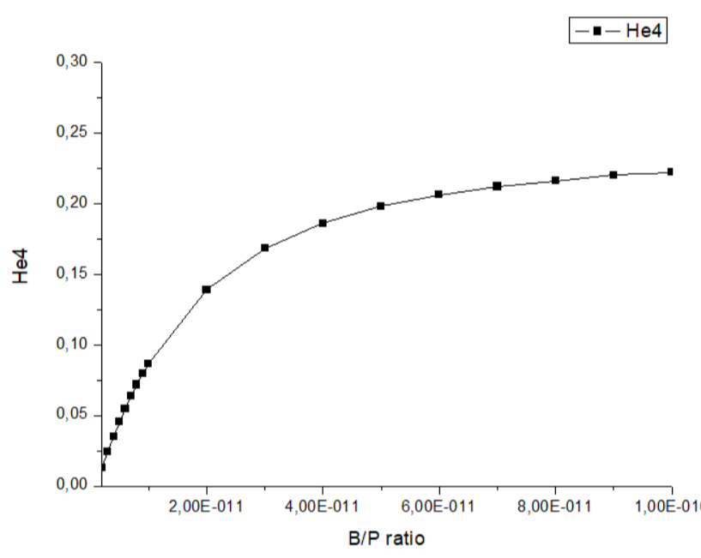
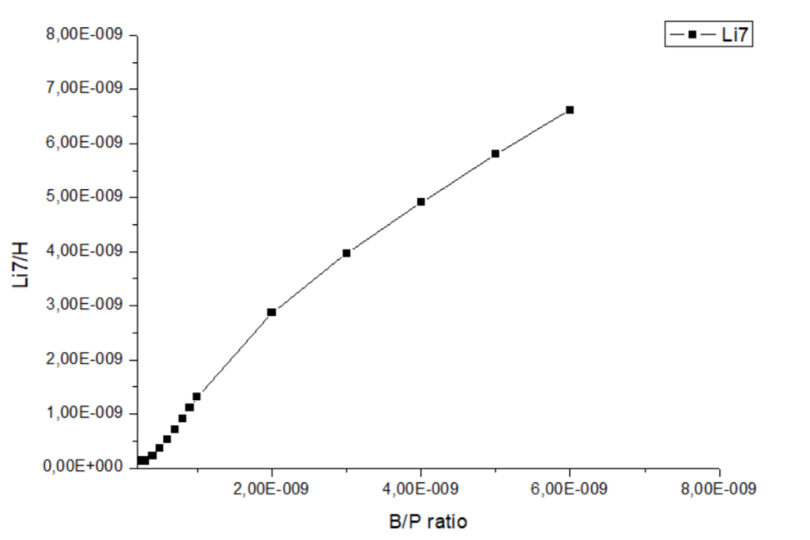
Барион-фотонное отношение
Отношение средней плотности барионов во Вселенной
к средней плотности фотонов реликтового излучения
Рисунок 1 — График зависимости массовой доли 4He
от барион-фотонного отношения.
Рисунок 2 — График зависимости массовой доли изотопа 7Li
от барион-фотонного отношения.
3

Slide 4
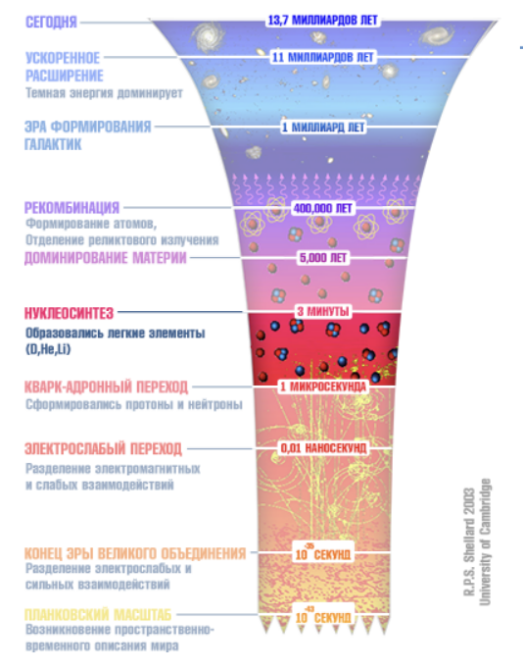
Размер домена антивещества
Начальные условия:
t=100c
T=100keV
Полученные значения:
R=10¹⁴см
ct=3‧10¹²см
4

Slide 5
Результаты
-Исследована зависимость образования химических элементов от плотности вещества
-Определен размер домена антивещества в нулевом приближении
-Определен характер однородности на границе домена
Перспективы:
В дальнейшем планируется более точное определение размеров домена антивещества и исследование процессов на его границах и внутри
5

Slide 6
Спасибо за внимание

